Slide 1
училиште | СОТУ Ѓорѓи Наумов - Битола
наставен предмет | Електронски склопови и уреди
година на изучување | III-та
струка | Електротехника
oбразовен профил | Електротехничар за електроника и телекомуникации
назив на наставната единица | Карактеристики на радиоприемниците; Влезни кола
паралелка | III-7
реден број на презентација | 3
наставник | Константин Чому

Slide 2
Карактеристики на радиоприемниците; Влезни кола
Карактеристики на радиоприемниците

Slide 3
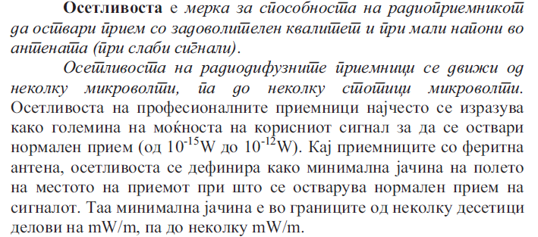

Slide 4
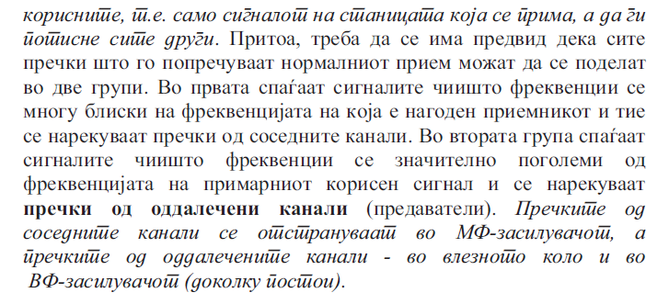

Slide 5
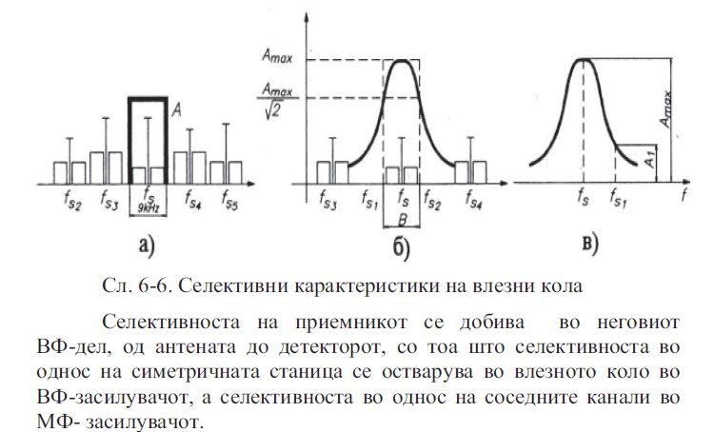

Slide 8
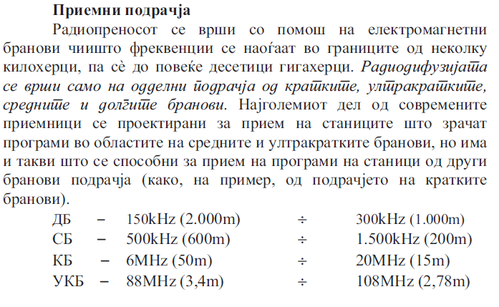

Slide 9
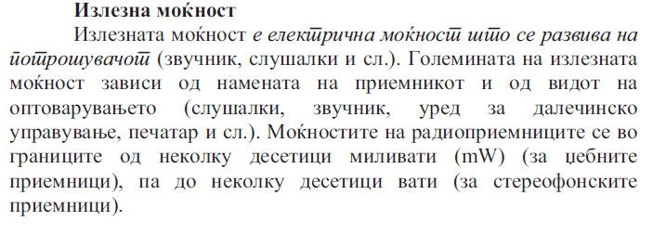

Slide 10
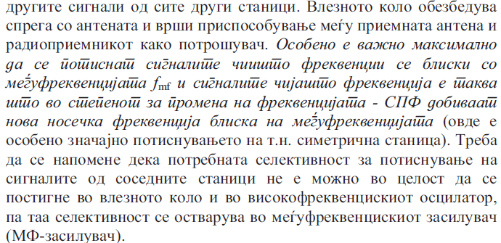
Влезни кола

Slide 11
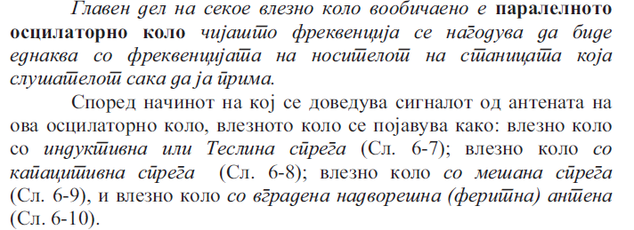

Slide 12
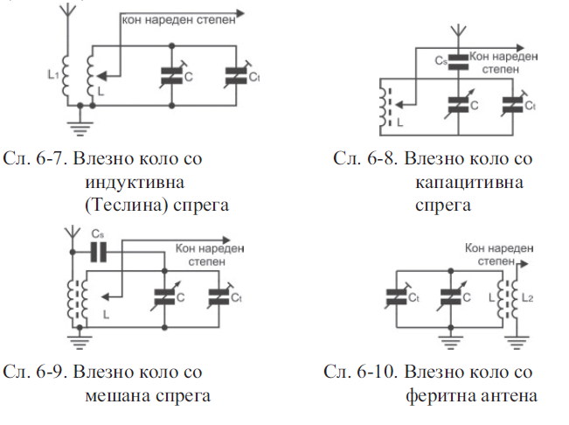

Slide 13
Благодарност за вниманието

